Slide 1
Francesco Cumani, Maria Eugenia Molina Jack, Giulia Dapueto, Erika Coppola
Crisi ambientale: I dati scientifici reclamano un cambio di rotta

Slide 2
LA DIRETTIVA QUADRO SULLA STRATEGIA PER L’AMBIENTE MARINO: il ruolo di ARPA FVG nelle attività di monitoraggio.

Slide 3



MSFD 2008/56/CE
SPAZIO IMMAGINE
Strategia Marina – MSFD 2008/56/CE (D.Lgs. 190/2010)
Approccio ecosistemico
Utilizzo sostenibile delle risorse marine e dei servizi ecosistemici
Pilastro ambientale della Politica Marittima Integrata europea
Autorità competente per l’implementazione della MSFD in Italia: Ministero dell’Ambiente e della Sicurezza Energetica (MASE)
SPAZIO IMMAGINE

Slide 4
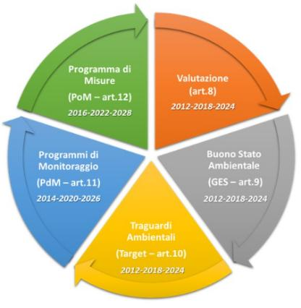
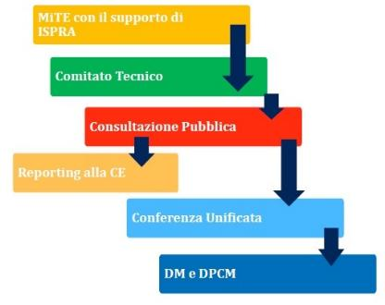
Implementazione della MSFD 2008/56/CE
Strategia Marina – MSFD 2008/56/CE (D.Lgs. 190/2010)
Cicli sessennali consecutivi
Autorità competente per l’implementazione della MSFD in Italia: Ministero dell’Ambiente e della Sicurezza Energetica (MASE)
Per la definizione di ogni fase il MASE si avvale di un Comitato Tecnico (rappresentanti delle Amministrazioni Centrali, Regionali, Unione Province Italiane e Associazione Nazionale Comuni Italiani)
Accordi operativi tra il MASE, ISPRA e le ARPA capofila di ciascuna sottoregione marina (ARPAE Emilia-Romagna per il Mar Adriatico, ARPA Calabria per il Mar Ionio e Mar Mediterraneo Centrale, ARPA Liguria per il Mar Mediterraneo Occidentale).
Suddivisione delle acque territoriali italiane in tre Sottoregioni: Mar Adriatico, Mar Ionio e Mar Mediterraneo Centrale, Mar Mediterraneo Occidentale
https://strategiamarina.isprambiente.it/attuazione-della-strategia-marina

Slide 5
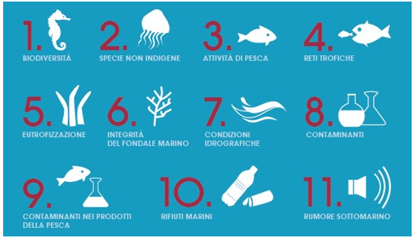
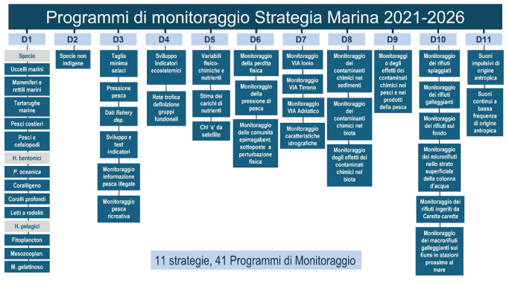
Descrittori qualitativi dell’ambiente marino
Scopo principale della MSFD è il raggiungimento, o mantenimento, del GES (Good Environmental Status)
GES: Stato ambientale delle acque marine tale per cui le stesse preservano la diversità ecologica e la vitalità di mari ed oceani puliti, sani e produttivi nelle proprie condizioni intrinseche e tale per cui l’utilizzo dell’ambiente marino si svolge in modo sostenibile, salvaguardandone le potenzialità per gli usi e le attività delle generazioni presenti e future. Il buono stato ambientale è definito in relazione a ciascuna regione o sottoregione marina, sulla base dei descrittori.
La determinazione del GES è basato su 11 Descrittori qualitativi dell’ambiente marino.
https://strategiamarina.isprambiente.it/attuazione-della-strategia-marina

Slide 6
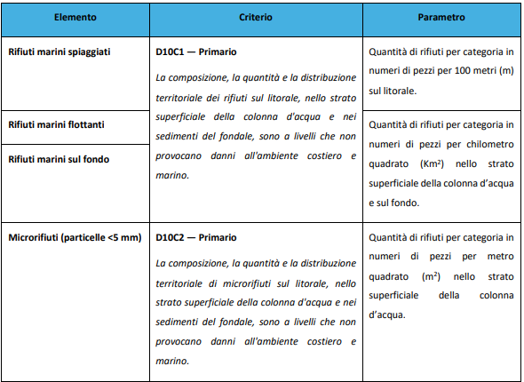
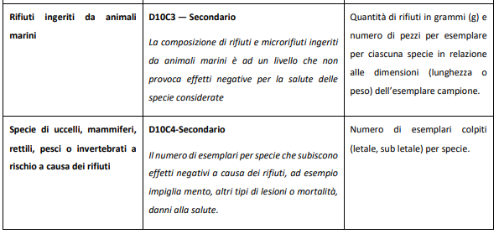
Descrittore 10 – Rifiuti Marini
Descrittore 10: Le proprietà e le quantità dei rifiuti marini non provocano danni all’ambiente costiero e marino
Metodologia standardizzata per tutta la penisola Italiana (redatta da MASE e ISPRA)
Monitoraggi effettuati dalle Arpa e ISPRA (oltre le 12 miglia nautiche)
SPAZIO IMMAGINE
SPAZIO IMMAGINE
https://strategiamarina.isprambiente.it/msfd-paper-report-2024/

Slide 7
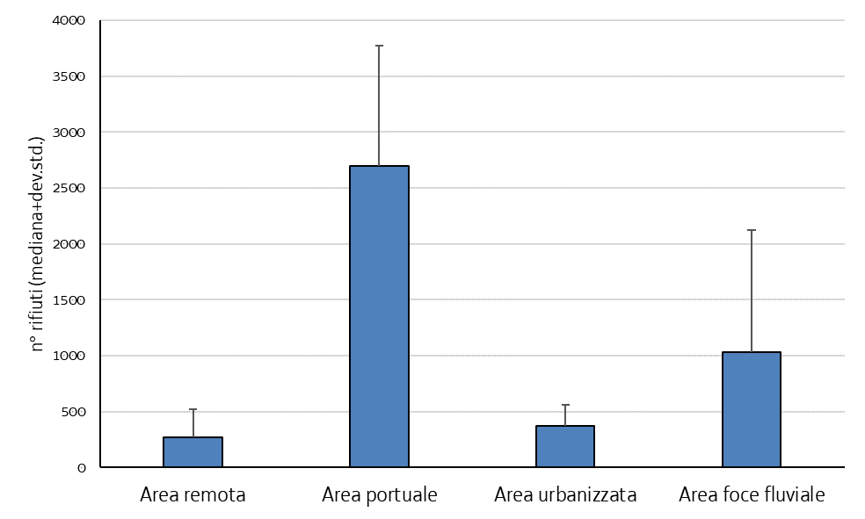
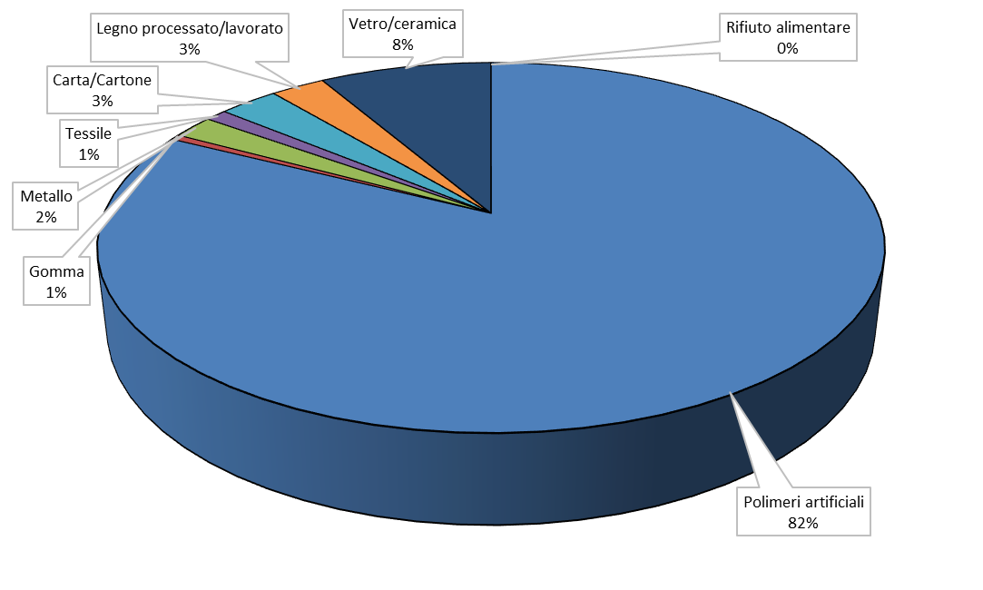
Descrittore 10 – Rifiuti spiaggiati
4 tipologie di spiagge: area remota, area portuale, area urbanizzata e area foce fluviale.
I rifiuti presenti sulla spiaggia vengono raccolti e censiti suddividendoli in macrocategorie e successivamente in categorie secondo le metodologie ministeriali
FVG (2016 – 2023): valore mediano del numero di rifiuti pari a 638 n° items/100m
  Macrocategoria principale: polimeri artificiali (82%)
      Frammenti polistirolo 32%
      Imballaggi industriali 27%
      Frammenti di plastica rigida 10%
      Packaging cibo (patatine e/o dolciumi) 8%
https://www.arpa.fvg.it/temi/temi/rifiuti/sezioni-principali/rifiuti-spiaggiati-e-microplastiche/rifiuti-spiaggiati

Slide 8
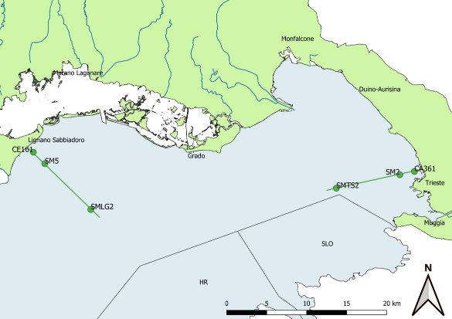
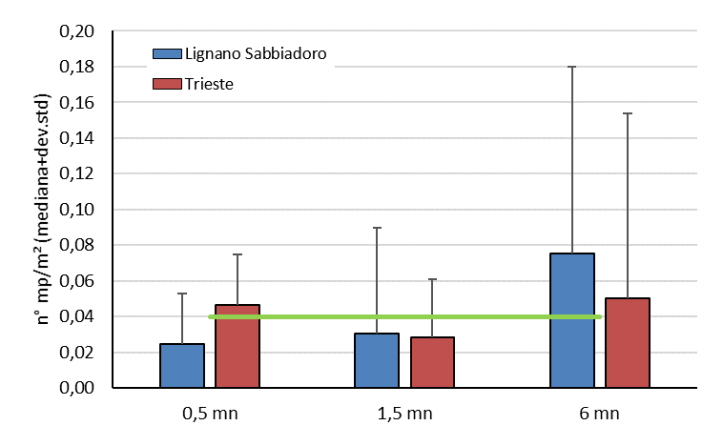
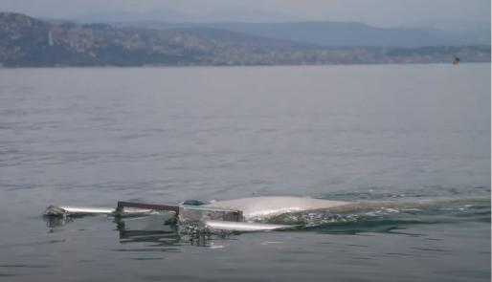
Descrittore 10 – Microplastiche
Monitoraggio delle microplastiche presenti sulla superficie del mare con rete manta. Censimento delle microplastiche campionate suddividendole per forma e colore.
In FVG (2016 – 2024): 0,038 mp/m² (mediana).
Grande variabilità nel numero delle microplastiche censite tra un campionamento e l’altro e tra una stazione e l’altra.
https://www.arpa.fvg.it/temi/temi/rifiuti/sezioni-principali/rifiuti-spiaggiati-e-microplastiche/microplastiche

Slide 9
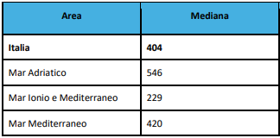
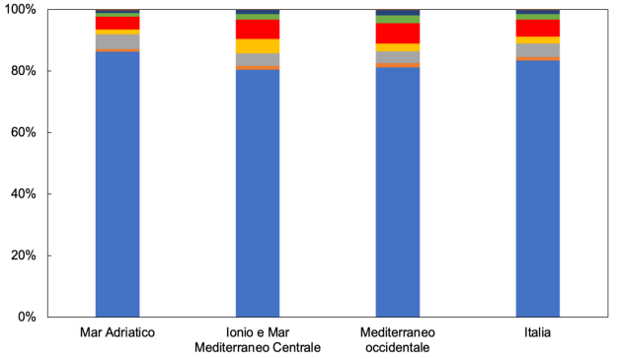

DESCRITTORE 10, rifiuti spiaggiati – Valutazione Ambientale, Report Comunitario 2024
TARGET COMMISSIONE EUROPEA: 20 rifiuti ogni 100 metri di costa (definito nel 2020).
Quasi il 100% delle spiagge monitorate in Italia sono Stato Ambientale bad, solo 1 ricade nella classe moderate.
https://strategiamarina.isprambiente.it/msfd-paper-report-2024/

Slide 10
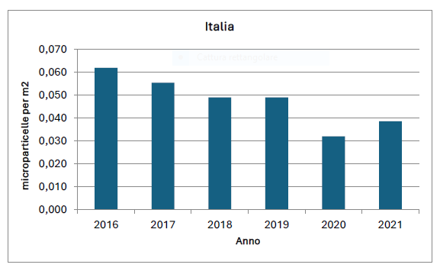
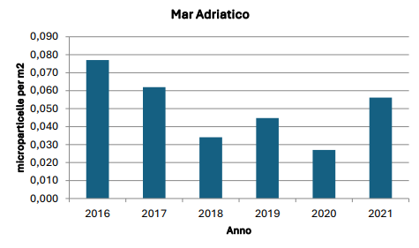
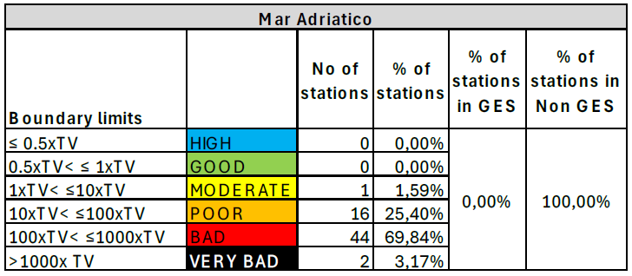
DESCRITTORE 10, microplastiche – Valutazione Ambientale, Report Comunitario 2024
Valore soglia per il Mediterraneo: 0,000845 mp/m² (definito nel 2023)
In Italia: 0,04 mp/m² (mediana).
In tutte le Sottoregioni nessuna stazione ha raggiunto il GES
La concentrazione e la distribuzione delle microplastiche sulla superficie dell'acqua sono molto variabili a causa di diversi fattori (soprattutto ambientali)
SPAZIO IMMAGINE
SPAZIO IMMAGINE
https://strategiamarina.isprambiente.it/msfd-paper-report-2024/

Slide 11
DESCRITTORE 10 – Programma di Misure
D.P.C.M. 07 luglio 2022: Approvazione del programma di misure per il conseguimento ed il mantenimento del buono stato ambientale (Allegato I)
Misure 2a e 2b: DESCRITTORE 10 – RIFIUTI MARINI
  Implementazione di misure di formazione e sensibilizzazione per aumentare e favorire l’educazione del pubblico e degli operatori economici alla prevenzione e contrasto del marine litter;
  Studio, progettazione e creazione della filiera di riciclo dei rifiuti marini
  Avviare prototipi sperimentali su impianti di depurazione per la rimozione delle microplastiche
  Valutazione di strumenti per la riduzione dei rifiuti da sorgenti fluviali
  Predisposizione di un decreto Ministeriale per la realizzazione di sistemi di EPR (responsabilità estesa del produttore) per la corretta gestione del fine vita delle attrezzature per la pesca e acquacoltura
SPAZIO IMMAGINE
SPAZIO IMMAGINE

Slide 12



DESCRITTORE 10 – Programma di Misure già realizzate
Unione Europea
Marine Strategy e aggiornamenti: MSFD 2008/56/EU e 2017/845/EU.
Strategia Europea per la plastica.
Regolamento UE 2023/2055: «regolamento per la restrizione sulle microplastiche»
Italia
D.Lgs. 190/2010 e DM ambiente 33416/2018
art. 9bis del DL 91/2017: buste frutta e verdura
Legge 205/2017: cotton fioc e cosmetici
D.lgs. 197/2021: bando plastica monouso
Legge Salva Mare (2021): rifiuti sul fondo del mare
Friuli Venezia Giulia
Progetto Amare FVG
SPAZIO IMMAGINE
SPAZIO IMMAGINE

Slide 13
EMODnet Chemistry pan-European marine litter database in breve e i casi d’uso. Maria Eugenia Molina Jack

Slide 14
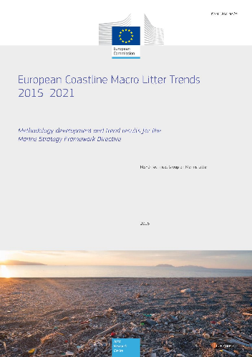
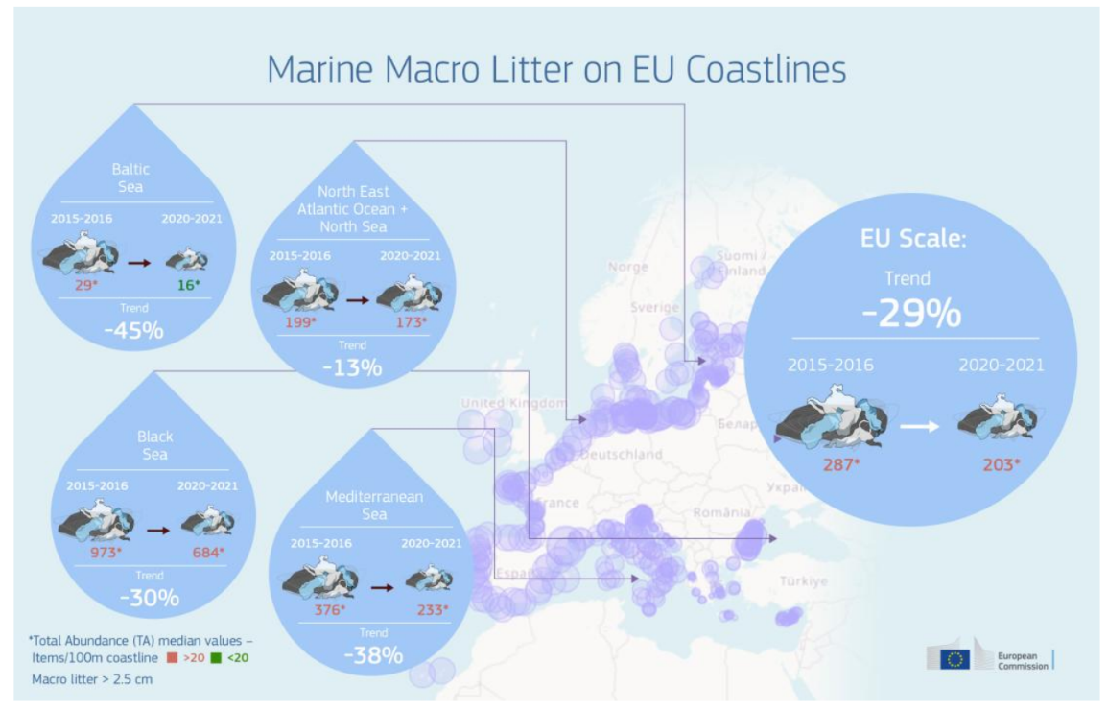
SPAZIO IMMAGINE
Confronto tra il periodo 2015 - 2016 e il 2020 - 2021
La plastica monouso è diminuita del 40%
Gli oggetti legati alla pesca sono diminuiti del 20%
I sacchetti di plastica si sono ridotti del 20%

Slide 15
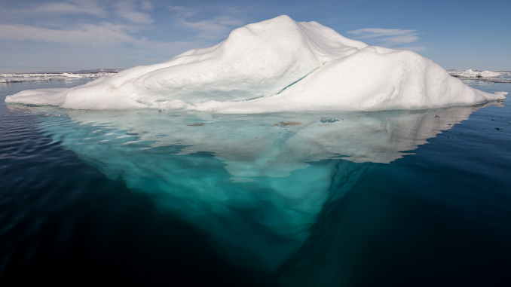
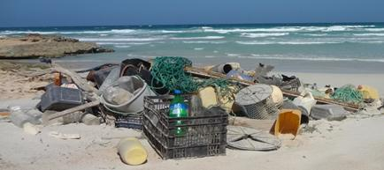
Come si fa ad arrivare a questo report?
Monitoraggi: misurati secondo metodologie note, chiaramente codificate e concordate
Gestione dati: Dati di buona qualità, affidabili secondo le metodologia per ottenerli, accessibili → Può portare ad avere dati confrontabili
Lavoro di analisi dei dati e valutazioni
Analisi dati
Gestione dati
©Joana Mira Veiga, EUCC, The Netherlands.
© Andreas Weith. Modificata

Slide 16
7
Analisi dati
Gestione dati

Slide 17
cosa? (temperatura?Salinità, Acidità?..)
dove? (tipo di coordinate? lat,lon; lon,lat;Sistema di riferimento?...)
quando? (data…YYYY-MM-DD, MM-DD-YYYY, DD-MM-YYYY, … )
come? (strumento?calibrazione?modello?)
chi? (istituto?persona?...)
in quali condizioni? …per capire SE questa informazione è affidabile e confrontabile con un altro dato/informazione misurato altrove o nello stesso luogo in un altro momento…
Analisi dati
terminologia comune concordata!
Gestione dati

Slide 18
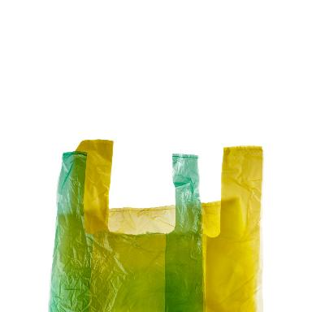



plastpåse
borsa di plastica
plastic bag
Analisi dati
Gestione dati

Slide 19
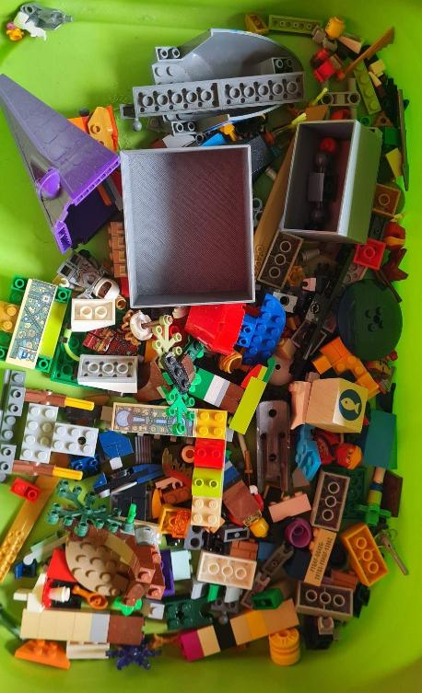
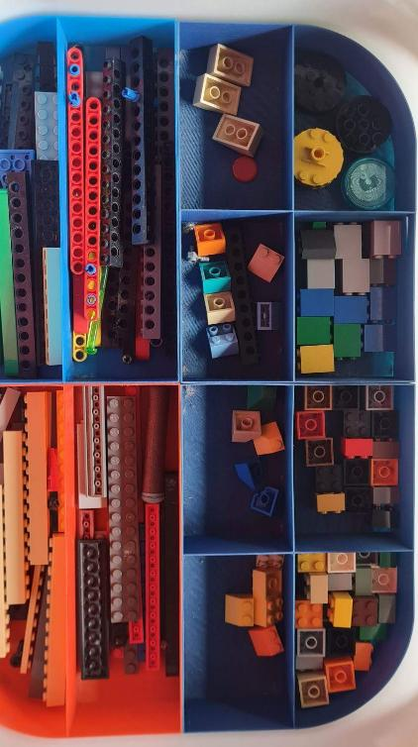

Analisi dati
Gestione dati

Slide 20
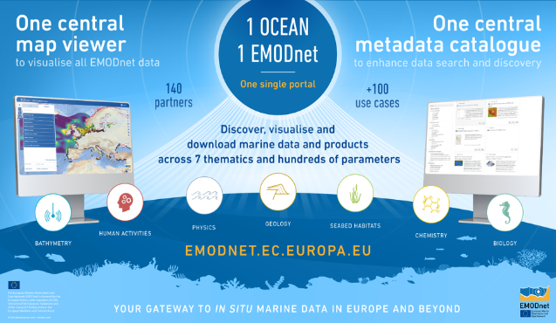

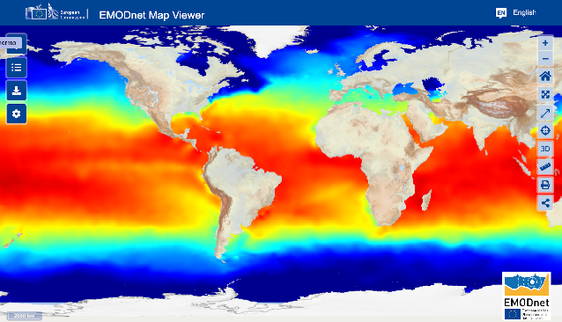
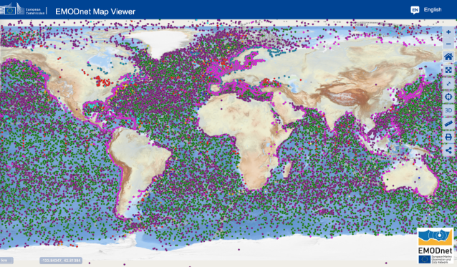
European Marine Observation and Data network
European Marine Observation and Data network (EMODnet) è un programma della Commissione Europea per facilitare l’accesso e uso dei dati del mare.
Si basa su una rete internazionale di esperti che lavorano per garantire qualità in tutte le fasi della catena del valore del dato.
Risponde alle esigenze della ricerca scientifica e si rivolge a tutti gli interlocutori e operatori del settore, inclusi i cittadini.
Sviluppa strumenti di consultazione accessibili a tutti e senza restrizioni.
Integra dati e prodotti nei campi della Batimetria, Biologia, Chimica, Geologia, Fisica, Habitat Marini, Attività Antropiche.

Slide 21
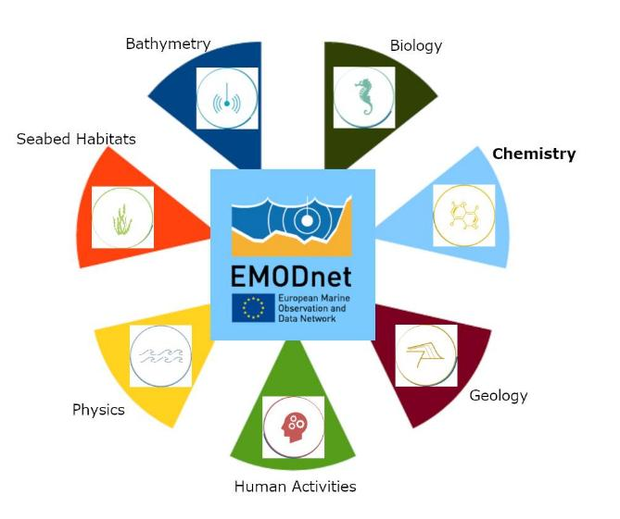

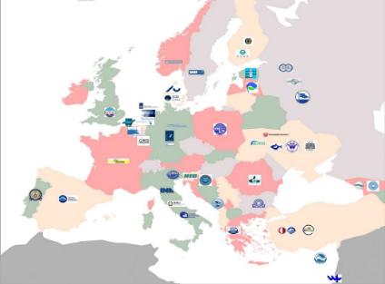

 | Gruppi di parametri
Rifiuti marini | Rifiuti spiaggiati, Rifiuti sul fondale, microrifiuti in acqua e sedimento
Eutrofizzazione | Nutrienti, gas disciolti, ecc.
Inquinanti | Hidrocarburi, Metalli, Pesticidi, ecc.
La rete
45 Istituti di ricerca e esperti di gestione dati
27 Paesi
5 Organizzazioni internazionali (ICES + RSCs)
Analisi dati
Raccolta, standardizzazione, controllo di qualità e aggregazione di dati marini rilevanti per le direttive marine dell'UE e per le sfide globali

Slide 22
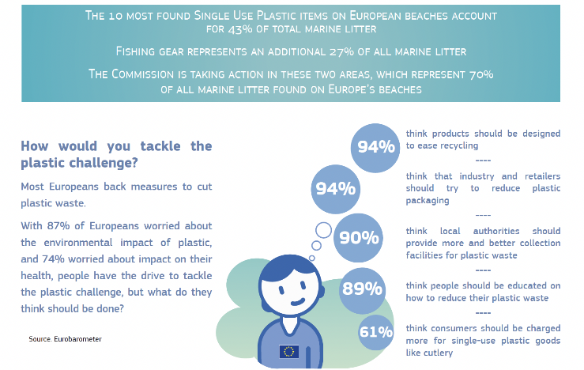
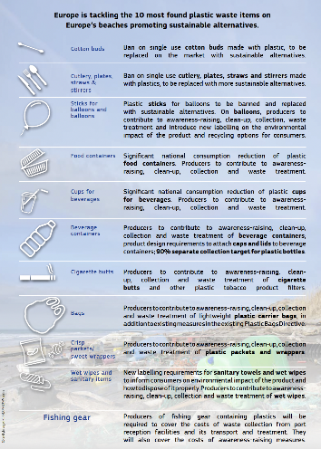
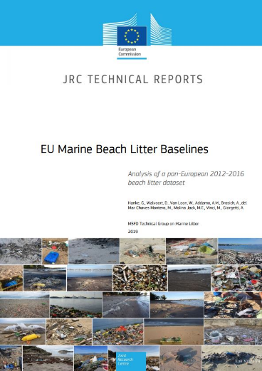
Altre storie di successo
Single-use plastics: New EU rules to reduce marine litter
Marine litter baselines
Analisi dati
Gestione dati

Slide 23
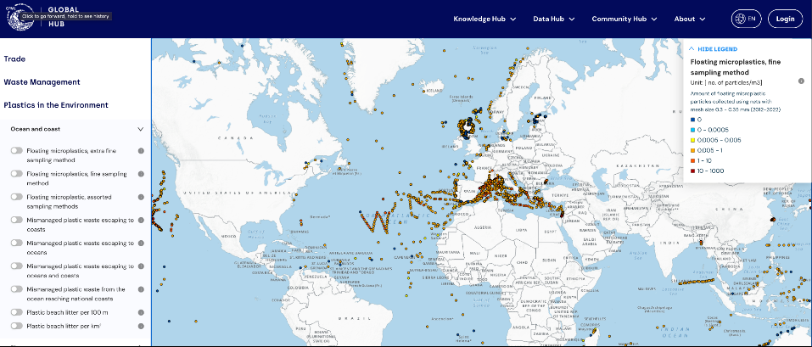
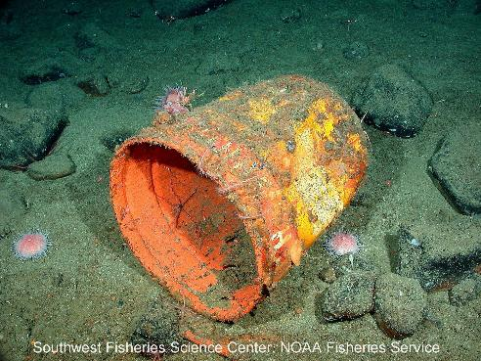
Il futuro…ma un po’ già il presente
Collegamento con le iniziative globali
Analisi dati
Gruppo internazionale di esperti per “approccio integrato” dei monitoraggi dei rifiuti sul fondo da reti a strascico ed immagini sul fondo (già usati per monitorare biodiversità del fondo ROV, AUV…)

Slide 24
DAL DATO ALLA CONOSCENZA - Giulia Dapueto

Slide 25
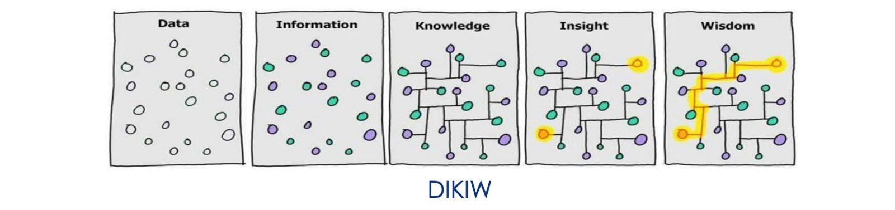

DAL DATO ALLA CONOSCENZA
Prendere ciò che è disorganizzato e renderlo organizzato….
Dati
Informazione
Conoscenza
Intelligenza
Saggezza
Horizon Europe: dati “il più possibile aperti, il meno possibile chiusi”

Slide 26

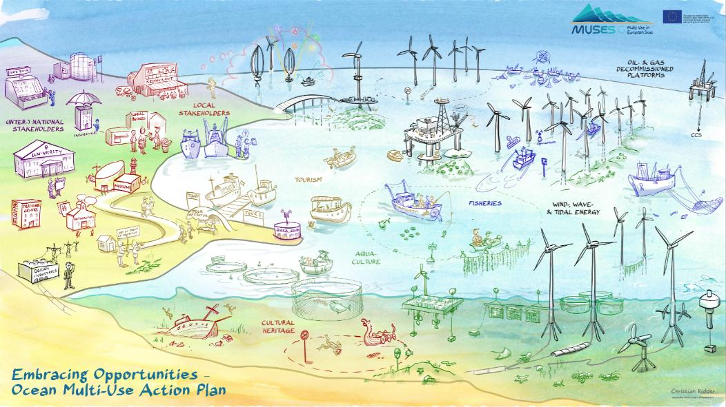
LA SFIDA
Il mare ricopre più del 70% della superficie terrestre e ospita l’80% delle specie.
Circa il 40% della popolazione mondiale vive entro 200 km dalla costa e 12 delle 15 megalopoli nel mondo sono città costiere.
Il mare è fonte di cibo, energia, materie prime; è luogo per trasporto e turismo.
Il mare ha un ruolo cruciale sugli effetti climatici a breve e lungo periodo.
Il mare deve essere centrale nelle azioni strategiche e occorre adoperarsi per ridurre i rischi, migliorare le condizioni e la gestione delle aree marine e costiere.
Accesso ed elaborazione del dato come sfida comune!

Slide 27
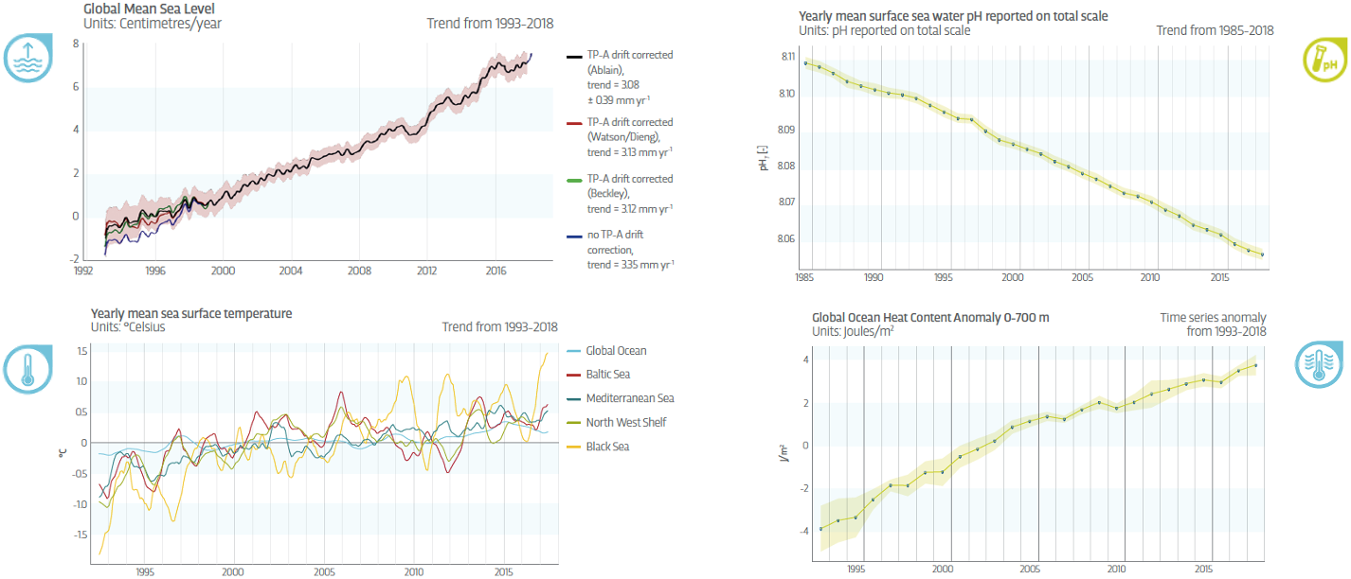
INDICATORI DI CAMBIAMENTO CLIMATICO

Slide 28
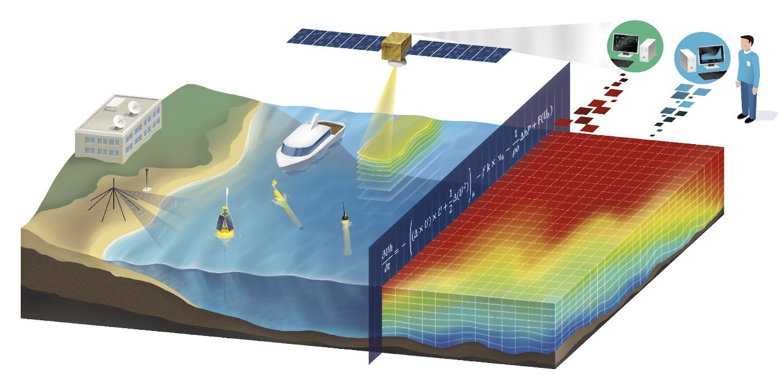
COME RACCOGLIERE I DATI?
In situ
Dati raccolti direttamente in ambiente usando sensori, strumenti, osservazioni umane in specifici luoghi
Satelliti
Dati raccolti a distanza dai satelliti in orbita attorno alla Terra, che consentono un monitoraggio della superficie oceanica su larga scala
Gemello digitale
Rianalisi, modelli, previsioni

Slide 29

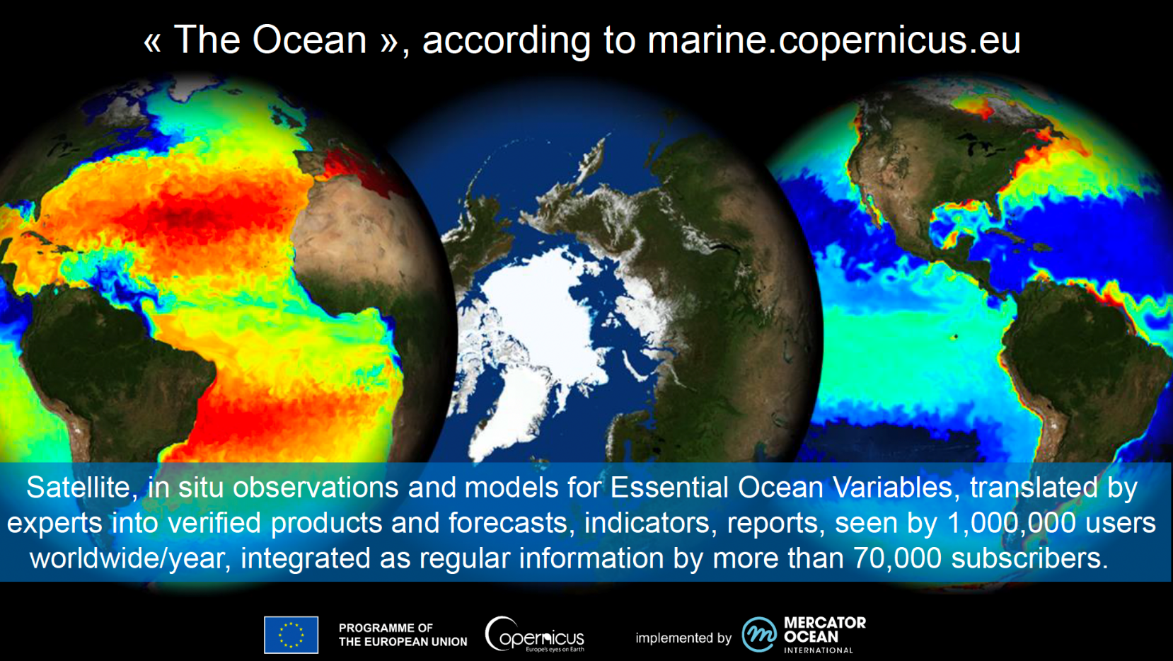

COPERNICUS

Slide 30

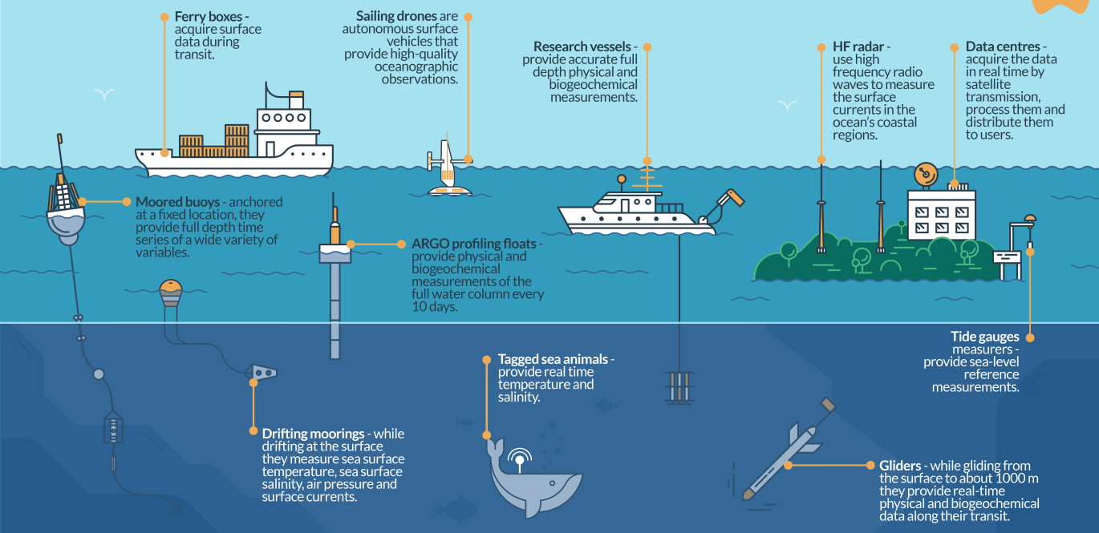
Physics
European Marine Observation and Data network

Slide 31

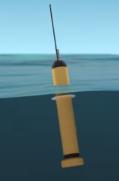
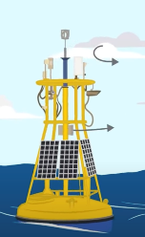
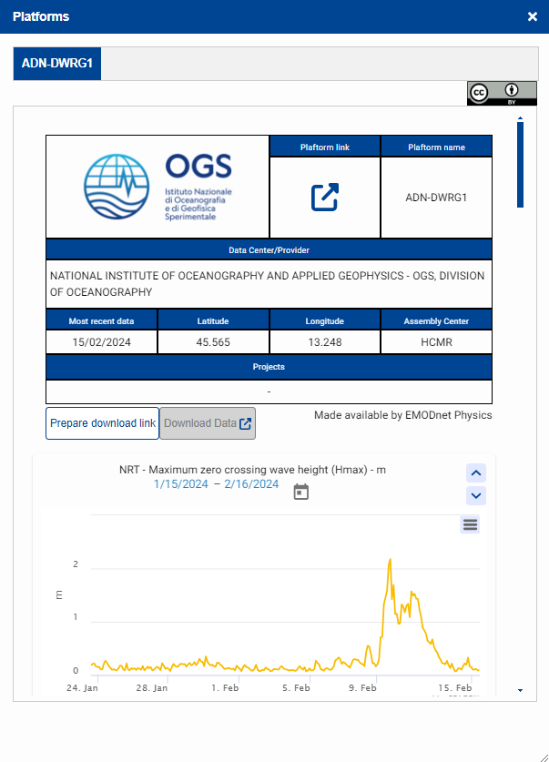
Physics

Slide 32
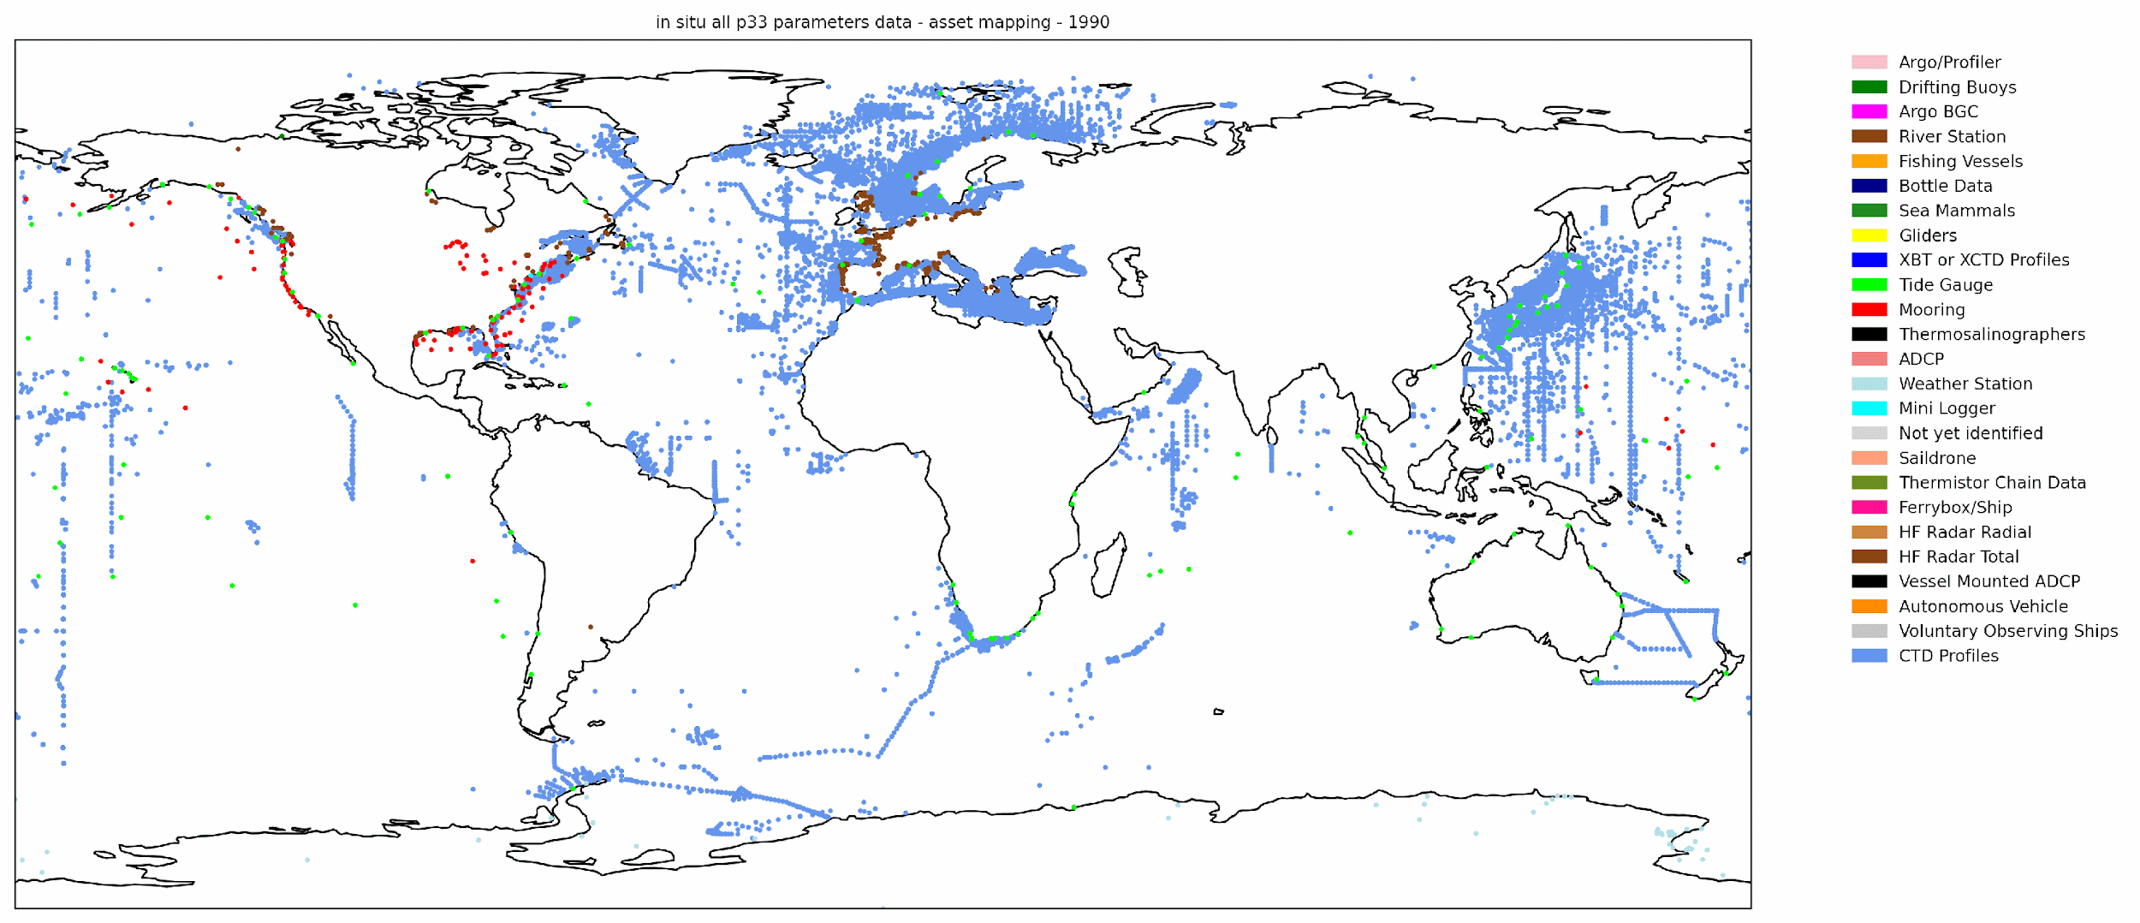
Physics
European Marine Observation and Data network

Slide 33
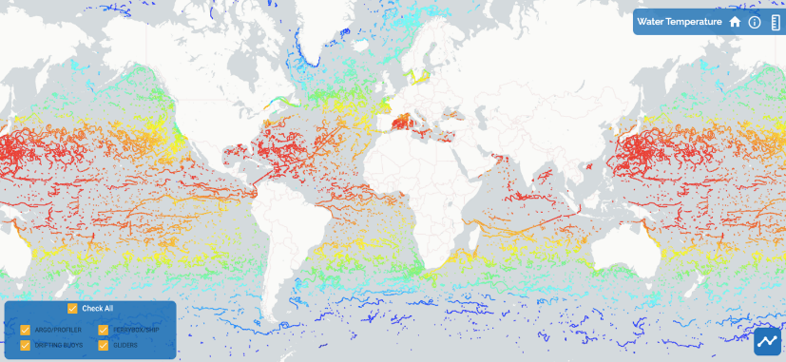
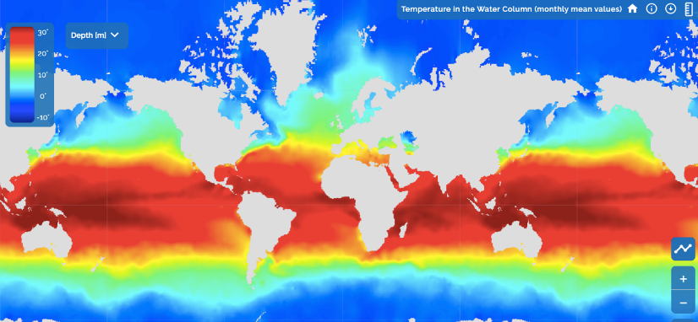
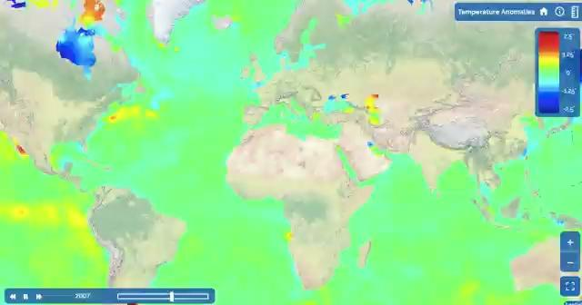
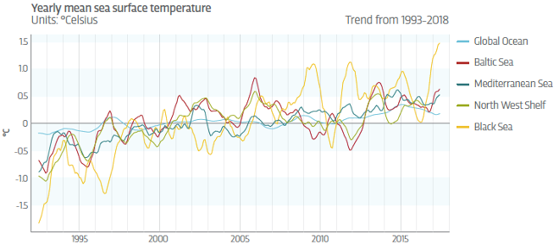
DAI DATI ALLA CONOSCENZA
Dato
Climatologia
Anomalia
Andamento nel tempo

Slide 34
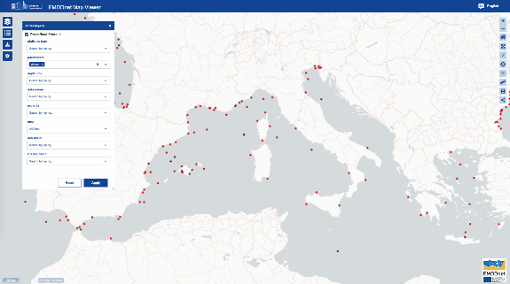
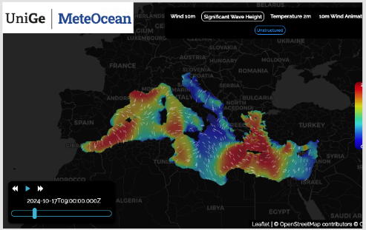
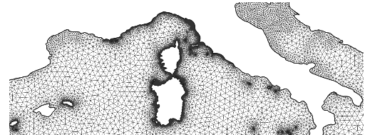






DAI DATI ALL’APPLICAZIONE
Acquisizione, interoperabilità, utilizzo e miglioramento dei servizi
https://forecast.meteocean.science/
https://s4sinapsi.it/home/

Slide 35


European Digital Twin of the Ocean

Slide 36


Slide 37

SCIENZA PARTECIPATIVA
Attività scientifica (come la raccolta di dati) svolta da persone comuni prive di competenze tecniche specialistiche al supporto di progetti di ricerca, spesso in collaborazione con o sotto la supervisione di scienziati professionisti e istituzioni scientifiche.
Strumento di interesse per aumentare la capacità di raccolta dei dati.
La commissione Europea si aspetta almeno il 20% dei dati di osservazione del mare da azioni di citizen science entro il 2025.

Slide 38
I rapporti IPCC cosa sono, cosa ci hanno detto e cosa ci diranno (Erika Coppola)

Slide 39


Storia e Mandato
L'Intergovernmental Panel on Climate Change (IPCC) è un organismo intergovernativo delle Nazioni Unite.
L'Organizzazione Meteorologica Mondiale e il Programma delle Nazioni Unite per l'Ambiente hanno istituito l'IPCC nel 1988.
L'obiettivo dell'IPCC è fornire ai governi di tutti i livelli informazioni scientifiche che possano utilizzare per sviluppare politiche climatiche. I rapporti dell'IPCC sono anche un contributo fondamentale per i negoziati internazionali sui cambiamenti climatici.
Il ruolo dell'IPCC è valutare, su base completa, obiettiva, aperta e trasparente, le informazioni scientifiche, tecniche e socio-economiche rilevanti per comprendere le basi scientifiche del rischio dei cambiamenti climatici indotti dall'uomo, i loro potenziali impatti e le opzioni per l'adattamento e la mitigazione.
I rapporti dell'IPCC devono essere neutrali rispetto alle politiche, sebbene possano dover trattare in modo obiettivo i fattori scientifici, tecnici e socio-economici rilevanti per l'applicazione delle politiche stesse.
SPAZIO IMMAGINE
SPAZIO IMMAGINE
SPAZIO IMMAGINE

Slide 40

Storia e Mandato
L’IPCC esamina e valuta le più recenti informazioni scientifiche, tecniche e socio-economiche prodotte in tutto il mondo, e importanti per la comprensione dei cambiamenti climatici.
Non fa ricerca né raccolta di dati climatici

Slide 41

Redazione del Report
Migliaia di ricercatori provenienti da tutto il mondo contribuiscono al lavoro dell’IPCC su base volontaria.
Il processo di revisione è un elemento fondamentale delle procedure IPCC per assicurare una valutazione completa e obiettiva delle informazioni attualmente disponibili.
L’IPCC aspira a riflettere una varietà di punti di vista e competenze diverse.

Slide 42




Redazione del Report
Plenaria
Approvazione
Negoziazioni

Slide 43


Il riscaldamento globale osservato è causato dalle emissioni derivanti dalle attività umane.
Anomalia della temperatura globale basata sulle osservazioni dirette (1850-2020) rispetto al periodo 1850-1900
SPAZIO IMMAGINE

Slide 44



Il riscaldamento osservato e il bilancio del carbonio

Slide 45


Probabilità di Raggiungere gli Obiettivi Climatici Globali
Attuali leggi implementate
Promesse

Slide 46

Prossimo IPCC AR7
SPAZIO IMMAGINE
SPAZIO IMMAGINE
SPAZIO IMMAGINE
SPAZIO IMMAGINE

Slide 47

Prossimo IPCC AR7
SPAZIO IMMAGINE
SPAZIO IMMAGINE
SPAZIO IMMAGINE
SPAZIO IMMAGINE

Slide 48

Prossimo IPCC AR7
Presenza di scenari di overshoot
Nuovi scenari “Emission-driven” invece che “Concentration-driven”
Caratteristica | Concentration-Driven | Emission-Driven
Punto di partenza | Si fissa la concentrazione di gas serra futura. | Si fissano le emissioni umane future.
Domanda | "Che clima avremo se l'atmosfera contiene X gas serra?" | "Che clima avremo se l'umanità emette Y tonnellate di gas serra?"
Realismo | più ipotetico. | Più realistico e completo.
Complessità | Più semplice. | Più complesso.
https://doi.org/10.5194/egusphere-2024-3765

Slide 49

Qual è la mia vita climatica e quella della mia famiglia?

